Slide 1











ÉTICA PROFESIONAL
SESIÓN 09
ORÍGENES DE
LA CIUDADANÍA
Etimología de la ciudadanía
Definición de ciudadanía
Aspecto histórico
Ciudadanía en Grecia y Roma: Aristóteles y la base de los derechos políticos
Ciudadanía en la modernidad: los derechos sociales/el estado-nación
Ciudadanía en el siglo XX: los derechos humanos/la globalización
Ciudadanía en el siglo XXI: ciudadanía digital

Slide 2



INTRODUCCIÓN
DE LA SESIÓN

Slide 3


+ INTRODUCCIÓN
Durante esta sesión:
Aprenderás la etimología de ciudadanía.
Comprenderás la definición de ciudadanía.
Conocerás algunos aspectos históricos para entender mejor qué es la ciudadanía.
Aprenderás qué era la ciudadanía en Grecia y Roma: Aristóteles y la base de los derechos políticos.
Comprenderás qué era la ciudadanía en la modernidad: los derechos sociales/el estado-nación.
Entenderás qué era la ciudadanía en el siglo XX: los derechos humanos/la globalización.
Analizarás qué es la ciudadanía en el siglo XXI: ciudadanía digital.

Slide 4
ETIMOLOGÍA DE
LA CIUDADANÍA

Slide 5

+ ETIMOLOGÍA DE LA CIUDADANÍA
ORIGEN LATINO
La palabra ciudadanía procede de la palabra latina civitas, que significa “ciudad”.
La palabra ciudadanía nació en el imperio romano. (Crédito: agua.org)
Notes:
Veschi, Benjamín. Etimología de ciudadanía, ciudadano y civil. En: https://bit.ly/34O5DsW, 2020.

Slide 6
DEFINICIÓN DE
CIUDADANÍA

Slide 7

+ DEFINICIÓN DE CIUDADANÍA
PERTENENCIA Y OBLIGACIONES
Según el historiador italiano Pietro Costa, ciudadanía es “la relación entre la pertenencia de una persona a una comunidad política y los derechos y obligaciones de los que ella disfruta en esa comunidad”.
Ciudadanía supone pertenencia y obligaciones. (Crédito: Elige Educar)
Notes:
Costa, Pietro. “Ciudadanía y patrones de pertenencia a la comunidad política”. En: Nacionalidad y ciudadanía. Madrid, 2008.

Slide 8
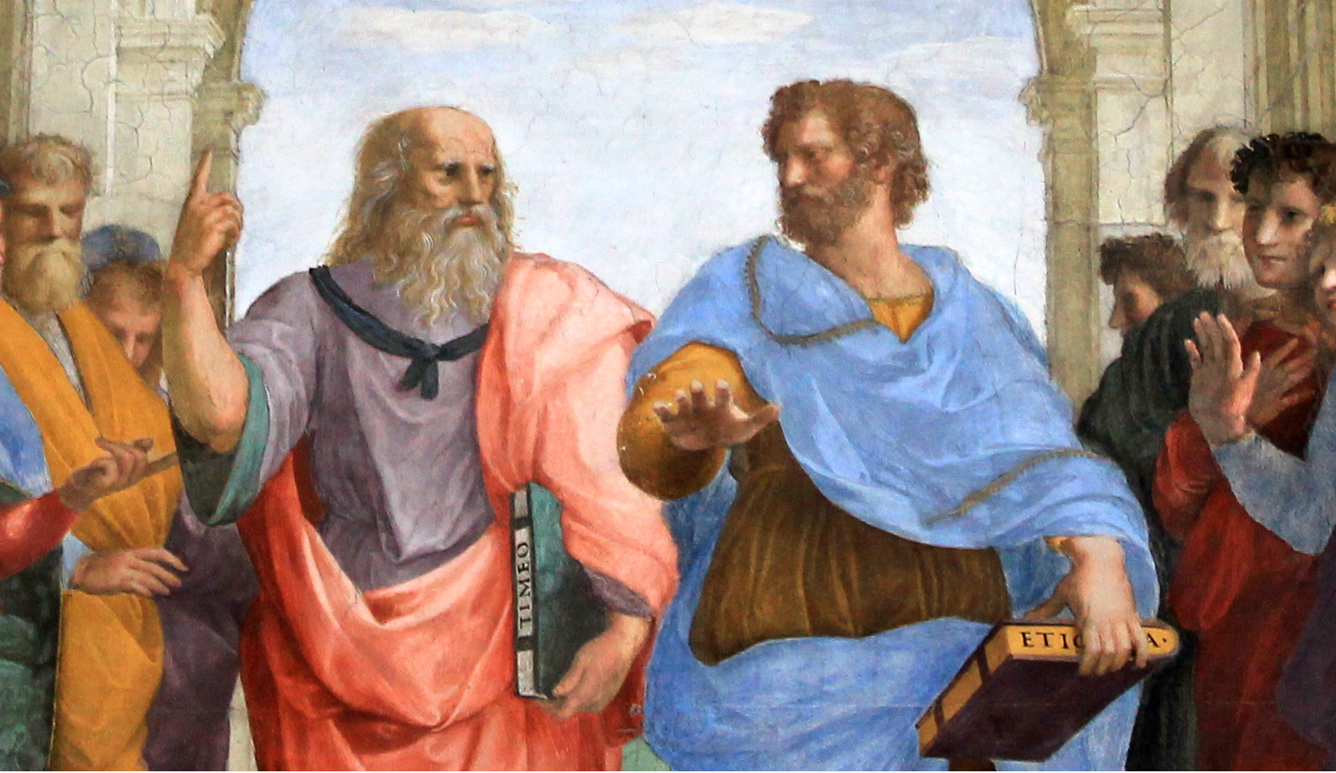
+ DEFINICIÓN DE CIUDADANÍA
FUNCIÓN JUDICIAL
Para Aristóteles, el ciudadano es “quien tiene la posibilidad de participar en la función deliberativa o judicial de su ciudad”.
No todos podían ejercer la ciudadanía en Grecia Antigua. (Crédito: Rafael Sanzio)
Notes:
Aristóteles. Política. Madrid, 2000.

Slide 9
ASPECTO HISTÓRICO

Slide 10
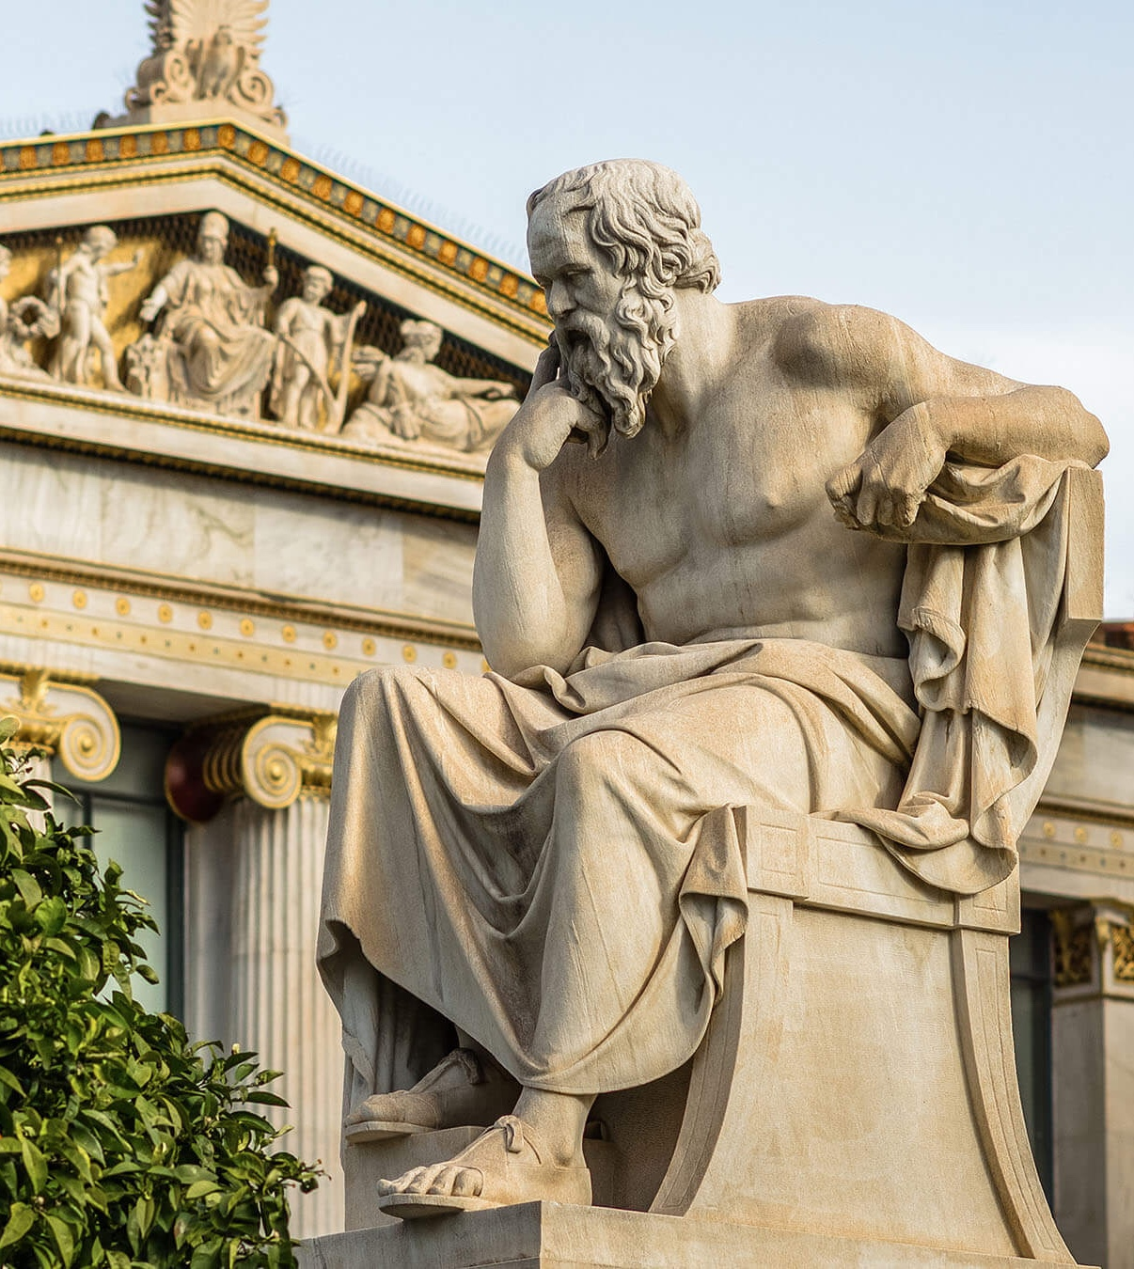
+ ASPECTO HISTÓRICO
ORIGEN DE LA CIUDADANÍA
Para Horrach, “el nacimiento del concepto de ciudadanía ocurrió hace 2.500 años, en la época de la Grecia clásica, allí se legó dos modelos: modelo ateniense y modelo espartano”.
El concepto de ciudadanía nació en Grecia. (Crédito: historiando.org)
Notes:
Horrach, Juan Antonio. “Sobre el concepto de ciudadanía: historia y modelos” En: Revista Factotum. Palma de Mallorca, 2009

Slide 11

+ ASPECTO HISTÓRICO
LA POLIS GRIEGA
En la Grecia antigua, polis es “un tipo de estado organizado políticamente a partir de la noción de ciudadanía, cuyas bases agrarias, esto es, su población y su territorio, se constituyen mediante la unificación de un conjunto de aldeas campesinas preexistentes”.
Grecia no era un imperio, sino un conjunto de polis.
(Crédito: webstockreview.net)
Notes:
Gallego, Julián. “La formación de la pólis en la Grecia Antigua: Autonomía del campesinado, subordinación de las aldeas”. En: Trabajos y Comunicaciones, N° 38. La Plata. 2012

Slide 12


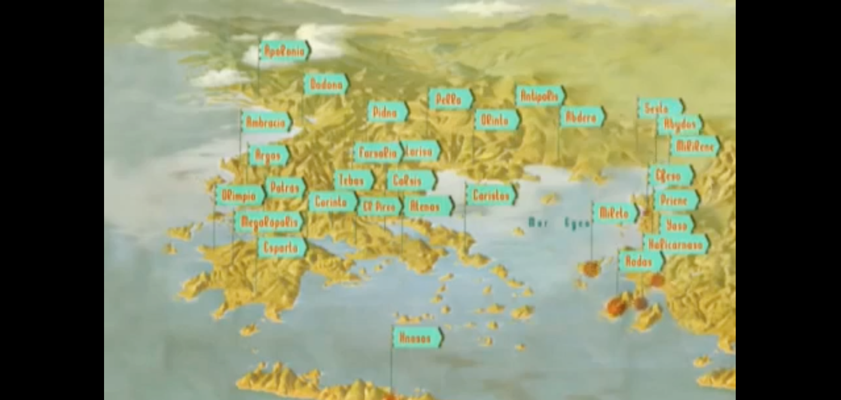

VIDEO
CIUDADANÍA EN GRECIA
https://www.youtube.com/watch?v=Gn_PMmRr2zI
Notes:
En este video podrás entender que la Grecia Antigua no era un imperio ni un estado, sino el cúmulo de muchas ciudades-estado orgullosas de su cultura y modo de vida. Lo que sí tenían en común era un sentido helenístico de ver el mundo.

Slide 13
CIUDADANÍA EN GRECIA Y ROMA: ARISTÓTELES Y LA BASE DE LOS DERECHOS POLÍTICOS

Slide 14
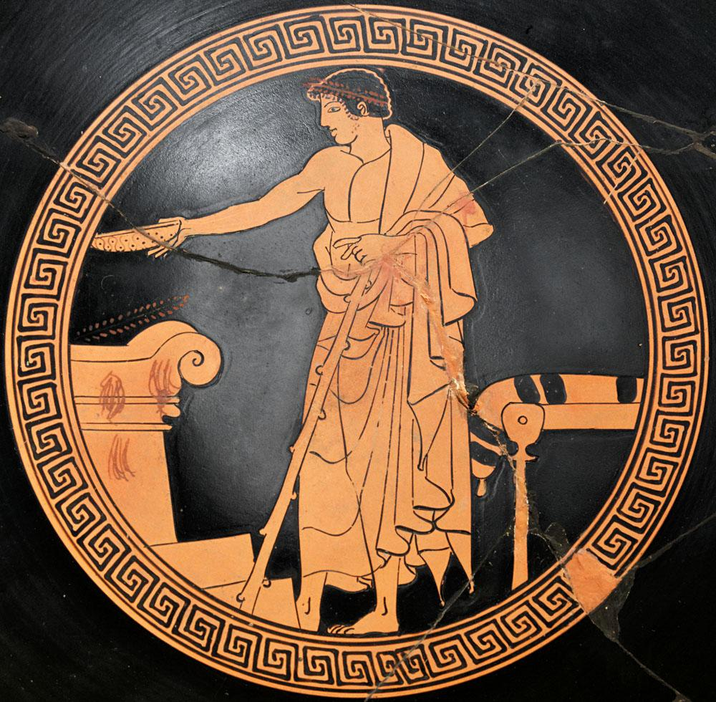
+ CIUDADANÍA EN GRECIA Y ROMA: ARISTÓTELES Y LA BASE DE LOS DERECHOS POLÍTICOS
MODELO ATENIENSE
El modelo ateniense “tiene como características el desarrollo de la idea demos (pueblo) y de la participación ciudadana, donde los gobernantes estaban obligados a responder periódicamente ante los ciudadanos”.
Grecia, cuna de la democracia. (Crédito: Universidad de Cantabria)
Notes:
Horrach, Juan Antonio. “Sobre el concepto de ciudadanía: historia y modelos”. En: Revista Factotum. Palma de Mallorca, 2009.

Slide 15

+ CIUDADANÍA EN GRECIA Y ROMA: ARISTÓTELES Y LA BASE DE LOS DERECHOS POLÍTICOS
MODELO ATENIENSE
Durante “el siglo VI a. C., en Atenas hubo una estructura social y política donde permitió acercar el derecho a los ciudadanos, pasando de la aristocracia (nobleza intelectual y virtuosa) a la timocracia (con cierta cantidad de dinero o bienes)”.
Este modelo político era la democracia.
Las mujeres estaban excluidas de la ciudadanía. (Crédito: okdiario)
Notes:
Horrach, Juan Antonio. “Sobre el concepto de ciudadanía: historia y modelos”. En: Revista Factotum. Palma de Mallorca, 2009.

Slide 16

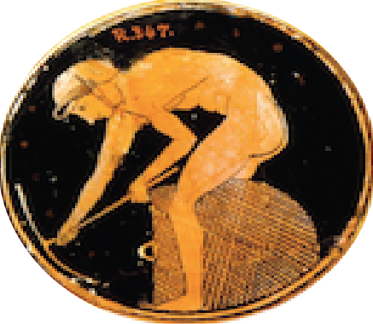

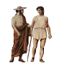
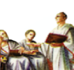

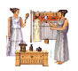
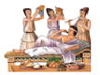
+ CIUDADANÍA EN GRECIA Y ROMA: ARISTÓTELES Y LA BASE DE LOS DERECHOS POLÍTICOS
SOCIEDAD DE ATENAS
SOCIEDAD DE ATENAS
Libres
Esclavos
Ciudadanos participan en política
No ciudadanos no participan en política
Hoplitas + caballería
Defienden la polis
Metecos
Extranjeros en la polis
Magistrados
Dirigen la política
Clerucos
Miembros de una colonia
Miembros de tribunales
Imparten justicia
Mujeres
Sociedad
Hijos de padres atenienses
Notes:
El concepto de demos nació en Grecia. (Crédito: Ffriedberger-burgfest.de)

Slide 17

+ CIUDADANÍA EN GRECIA Y ROMA: ARISTÓTELES Y LA BASE DE LOS DERECHOS POLÍTICOS
MODELO ESPARTANO
En paralelo al modelo ateniense, el modelo espartano “adoptó y siguió siempre una política de conquistas, que convirtió a las virtudes militares en lo más importante para sus ciudadanos”.
Los ciudadanos espartanos vivían para la vida militar. (Crédito: docplayer.es)
Notes:
Horrach, Juan Antonio. “Sobre el concepto de ciudadanía: historia y modelos”. En: Revista Factotum. Palma de Mallorca, 2009.

Slide 18

+ CIUDADANÍA EN GRECIA Y ROMA: ARISTÓTELES Y LA BASE DE LOS DERECHOS POLÍTICOS
CLASES SOCIALES
EN ESPARTA
GRUPOS SOCIALES
PRINCIPALES
ESPARTIATAS U HOMOIOI
PERIECOS
ILOTAS
Ciudadanos libres
descendientes de los vencedores; su principal función era la guerra y la política
Extranjeros
hombres libres que vivían en las regiones periféricas; carecen de derechos en la polis principal
Esclavos
descendientes de los vencidos
El modelo espartano era principalmente militarista. (Crédito: docplayer.es)

Slide 19
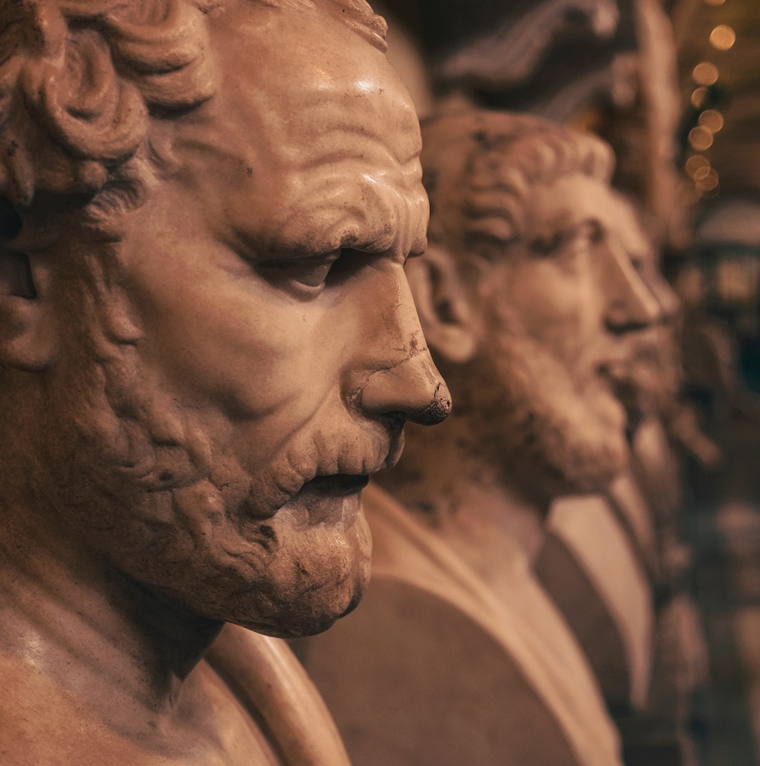
+ CIUDADANÍA EN GRECIA Y ROMA: ARISTÓTELES Y LA BASE DE LOS DERECHOS POLÍTICOS
CIVES ROMANI
Según Lázaro Guillamón, “el concepto de ciudadano romano es esencialmente jurídico, de suerte que toda persona, independiente de su origen, raza, incluso si llegó a ser esclava y fue manumitida, podía llegar a ser ciudadana romana”.
La ciudadanía romana cohesionaba al imperio romano. (Crédito: INTEF)
Notes:
Lázaro Guillamón, Carmen. "La noción de ciudadanía romana como herramienta para la reflexión en la construcción de Europa“. En: Vergentis, N° 8. Murcia, 2019.

Slide 20
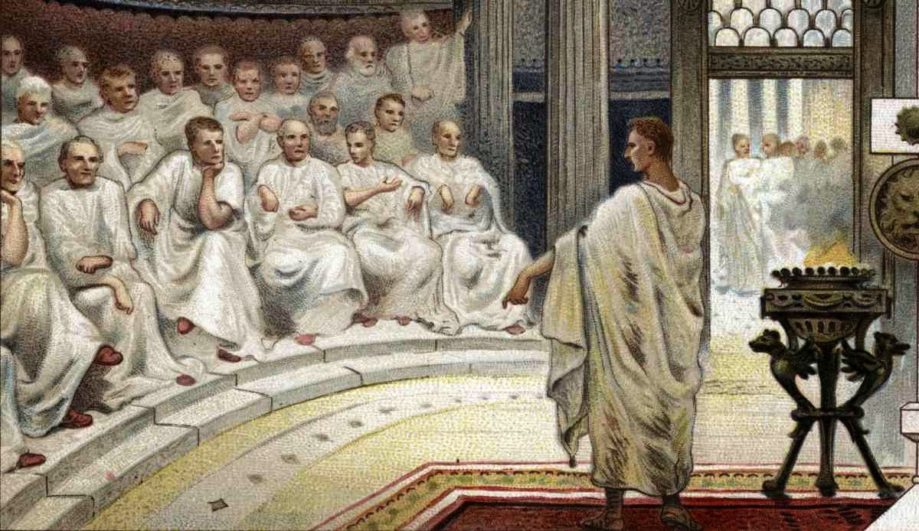
+ CIUDADANÍA EN GRECIA Y ROMA: ARISTÓTELES Y LA BASE DE LOS DERECHOS POLÍTICOS
CIVES ROMANI
“Ser ciudadano romano implicaba estar integrado en un sistema jurídico organizado y seguro y, además, permitía acceder a una posición socio-económica e incluso política elevada”.
La ciudadanía era esencial para participar de la vida política de Roma. (Crédito: Derecho Romano)
Notes:
Lázaro Guillamón, Carmen. "La noción de ciudadanía romana como herramienta para la reflexión en la construcción de Europa“. En: Vergentis, N° 8. Murcia, 2019.

Slide 21
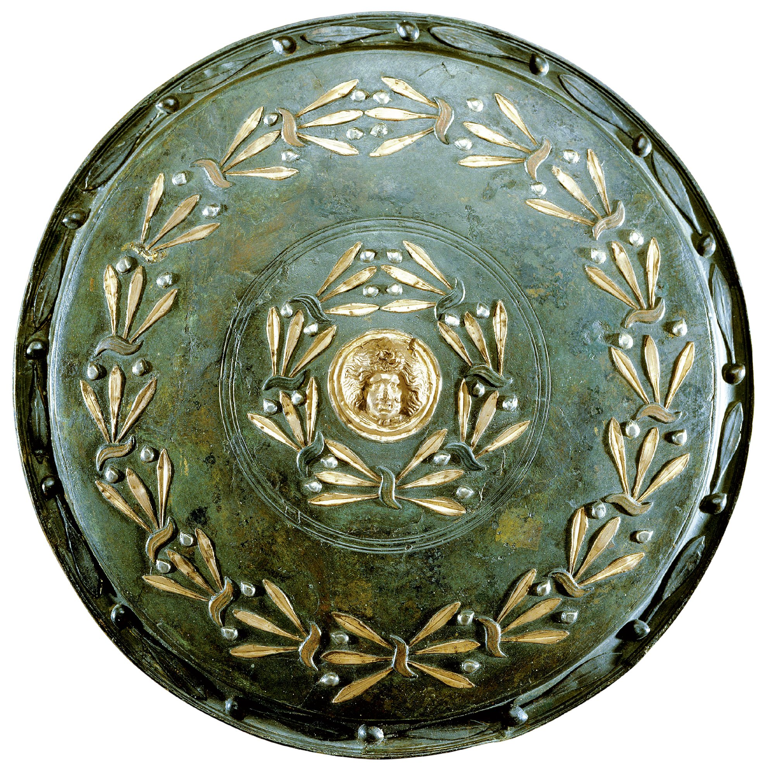
+ CIUDADANÍA EN GRECIA Y ROMA: ARISTÓTELES Y LA BASE DE LOS DERECHOS POLÍTICOS
CIVES ROMANI
Eran ciudadanos: los nacidos en un matrimonio entre ciudadanos, los esclavos liberados (libertos), quienes podían comprarla, los que cumplían servicios extraordinarios, los hijos de esclavos liberados, etc.
Se perdía la ciudadanía por traición a Roma.
Los gladiadores eran principalmente esclavos que podían lograr su ciudadanía si eran liberados. (Crédito: Scala/Firenze)

Slide 22
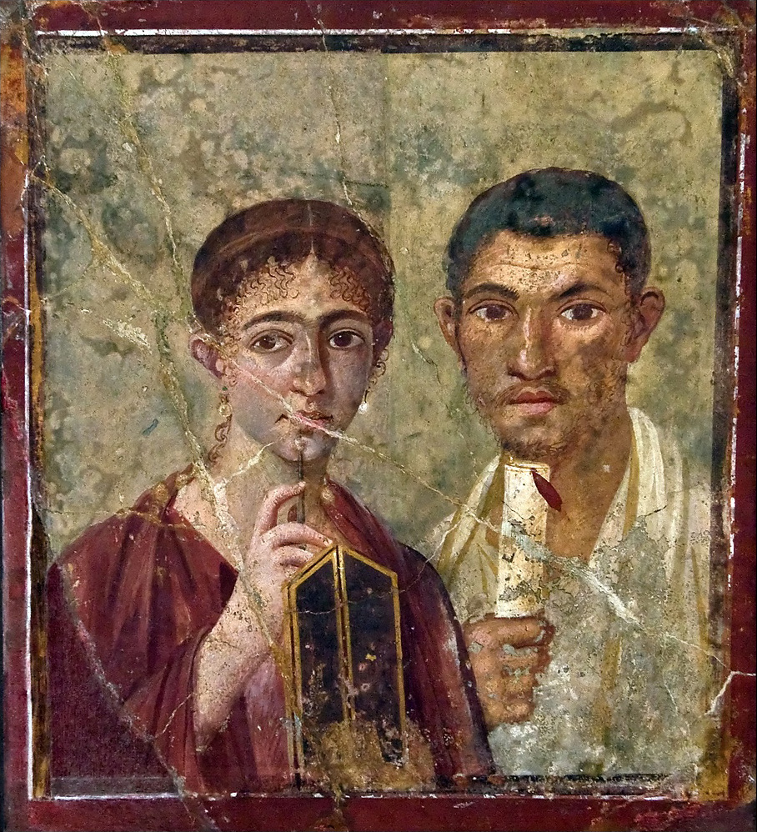
+ CIUDADANÍA EN GRECIA Y ROMA: ARISTÓTELES Y LA BASE DE LOS DERECHOS POLÍTICOS
DERECHOS CIUDADANOS
Los principales eran: Ius suffragiorum (derecho a voto), Ius honorum (postularse y ser electo), Ius commercii (contratos y propiedades), Ius connubii (matrimonio con otro ciudadano romano) e Ius migrationis (preservar la ciudadanía).
Los hijos de ciudadanos podían casarse con otros ciudadanos.
(Crédito: Museo de Capodimonte)
Notes:
Lázaro Guillamón, Carmen. "La noción de ciudadanía romana como herramienta para la reflexión en la construcción de Europa“. En: Vergentis, N° 8. Murcia, 2019.

Slide 23
+ CIUDADANÍA EN GRECIA Y ROMA: ARISTÓTELES Y LA BASE DE LOS DERECHOS POLÍTICOS
GRUPOS SOCIALES EN
LA REPÚBLICA ROMANA
NO CIUDADANOS
MUJERES
(Patricias y plebeyas)
CIUDADANOS
PATRICOS
ESCLAVOS
LIBERTOS
EXTRANJEROS
PLEBEYOS
LIBRES
Proyecto Clio - 2013 Luis A. Ortega Ruiz
En la Antigua Roma, las mujeres que nacían libres eran ciudadanas (cives),​ pero no podían votar ni ocupar cargos públicos. (Crédito: Proyecto Clío/Luis Ortega)

Slide 24
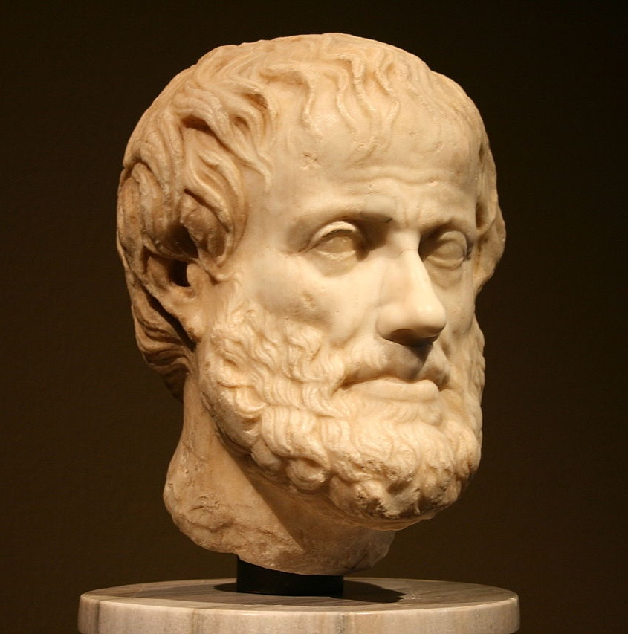
+ CIUDADANÍA EN GRECIA Y ROMA: ARISTÓTELES Y LA BASE DE LOS DERECHOS POLÍTICOS
ARISTÓTELES, ANIMAL POLÍTICO
Aristóteles decía que el ser humano “es un animal político”.
“Sin la sociedad que nos rodea no somos seres verdaderos”, opinaba Aristóteles.
Aristóteles dijo que el ser humano es un “animal político”. (Crédito: Zenda)
Notes:
Gaarder, Jostein. El mundo de Sofía. Oslo, 1991.

Slide 25
+ CIUDADANÍA EN GRECIA Y ROMA: ARISTÓTELES Y LA BASE DE LOS DERECHOS POLÍTICOS
EL ESTADO: BUENAS FORMAS
Para Aristóteles, “solo el Estado puede cubrir la mejor organización de comunidad humana”.
En ese sentido, “Aristóteles menciona varias buenas formas de Estado”: monarquía, aristocracia y timocracia.
Aristóteles considera tres modelos de estado: monarquía, aristocracia y democracia. (Crédito: Universidad de Cantabria)
Notes:
Gaarder, Jostein. El mundo de Sofía. Oslo, 1991.

Slide 26
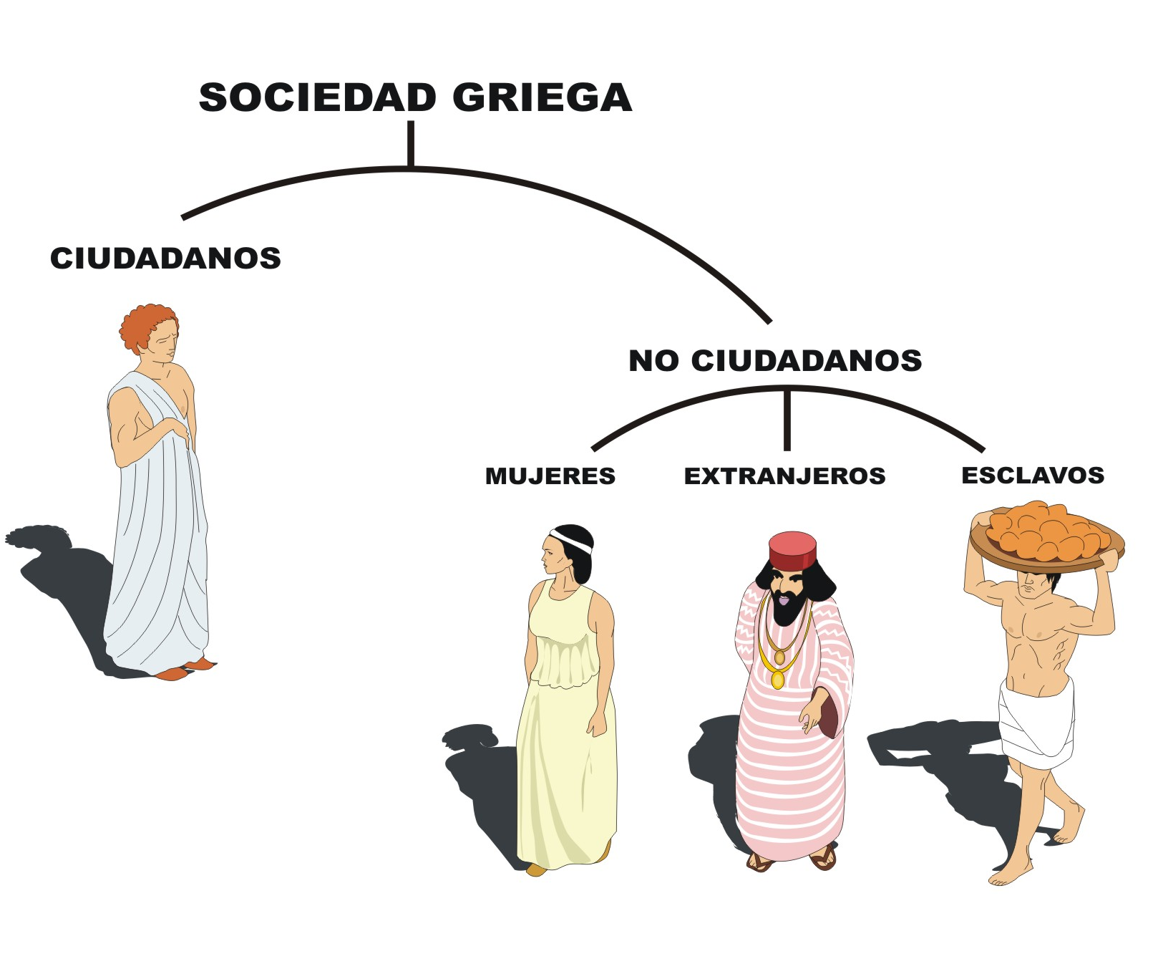
+ CIUDADANÍA EN GRECIA Y ROMA: ARISTÓTELES Y LA BASE DE LOS DERECHOS POLÍTICOS
EL ESTADO: DESVIACIONES
A las tres buenas formas de Estado de Aristóteles, se oponen tres desviaciones: tiranía (monarquía), oligarquía (aristocracia) y democracia (timocracia).
Por ello, él pensaba que la democracia “es la menos perversa de las constituciones desviadas”.
En la democracia griega solo los ciudadanos tenían voz y voto.
(Crédito: mind42.com)
Notes:
Guariglia, Osvaldo. “Democracia: origen, concepto y evolución según Aristóteles”. En: DOXA, Cuadernos de Filosofía de Derecho, N° 33. Alicante, 2010.

Slide 27
+ CIUDADANÍA EN GRECIA Y ROMA: ARISTÓTELES Y LA BASE DE LOS DERECHOS POLÍTICOS
DEMOCRACIA=LIBERTAD
“El fundamento del régimen democrático es la libertad, pues suele decirse que solo en este régimen se participa de libertad. Una característica de la libertad es el de ser gobernado y gobernar por turno. Otra característica es el vivir como se quiere: pues dicen que esto es resultado de la libertad. Esta característica contribuye a la libertad fundada en la igualdad".
Notes:
Aristóteles. Política. Madrid, 2000.

Slide 28
CIUDADANÍA EN LA MODERNIDAD: LOS DERECHOS SOCIALES/EL ESTADO-NACIÓN

Slide 29
+ CIUDADANÍA EN LA MODERNIDAD: LOS DERECHOS SOCIALES/EL ESTADO-NACIÓN
LA MODERNIDAD
“Cuando hablamos de modernidad, nos referimos al proyecto ilustrado y a su ascenso histórico. La modernidad nace en un período caracterizado por un movimiento progresista de industrialización y el triunfo revolucionario-burgués de 1789, es decir, a finales del siglo XVII, y se consolida hacia el final del siglo XVIII”.
Notes:
Daza, Humberto. “La sociedad moderna”. En: Revista Venezolana de Economía y Ciencias Sociales, vol. 16, N° 2. Caracas, 2010.

Slide 30
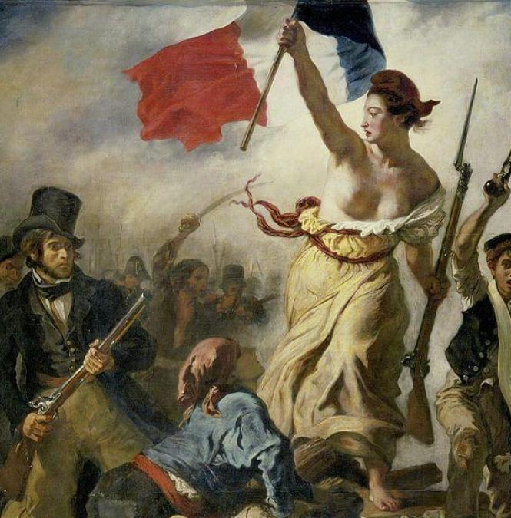
+ CIUDADANÍA EN LA MODERNIDAD: LOS DERECHOS SOCIALES/EL ESTADO-NACIÓN
ÉPOCA DE REVOLUCIONES
Según John Markoff, “en 1790, los norteamericanos recientemente independizados ratificaban su constitución, los legisladores franceses elaboraban la suya, los patriotas holandeses y belgas deliberaban sobre cómo organizar sus países”.
“La libertad guiando al pueblo”. (Crédito: Eugene Delacroix)
Notes:
Markoff, John. "La problemática historia de la ciudadanía democrática“. En: Historia Constitucional, N° 6. Oviedo, 2005.

Slide 31
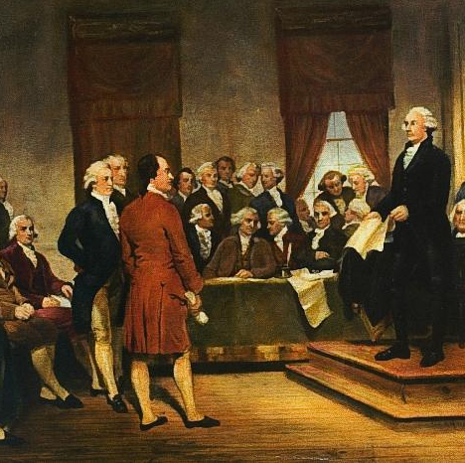
+ CIUDADANÍA EN LA MODERNIDAD: LOS DERECHOS SOCIALES/EL ESTADO-NACIÓN
ASUNTOS URGENTES
Markoff también señala que “en lugares tan distantes como Cádiz, el Río de la Plata o los estados germanos, el diseño de instituciones políticas y la definición de ciudadanía se convirtieron en asuntos urgentes”.
“Firma de la Constitución de Estados Unidos”. (Crédito: Junius Brutus Stearns)
Notes:
Markoff, John. "La problemática historia de la ciudadanía democrática“. En: Historia Constitucional, N° 6. Oviedo, 2005.

Slide 32
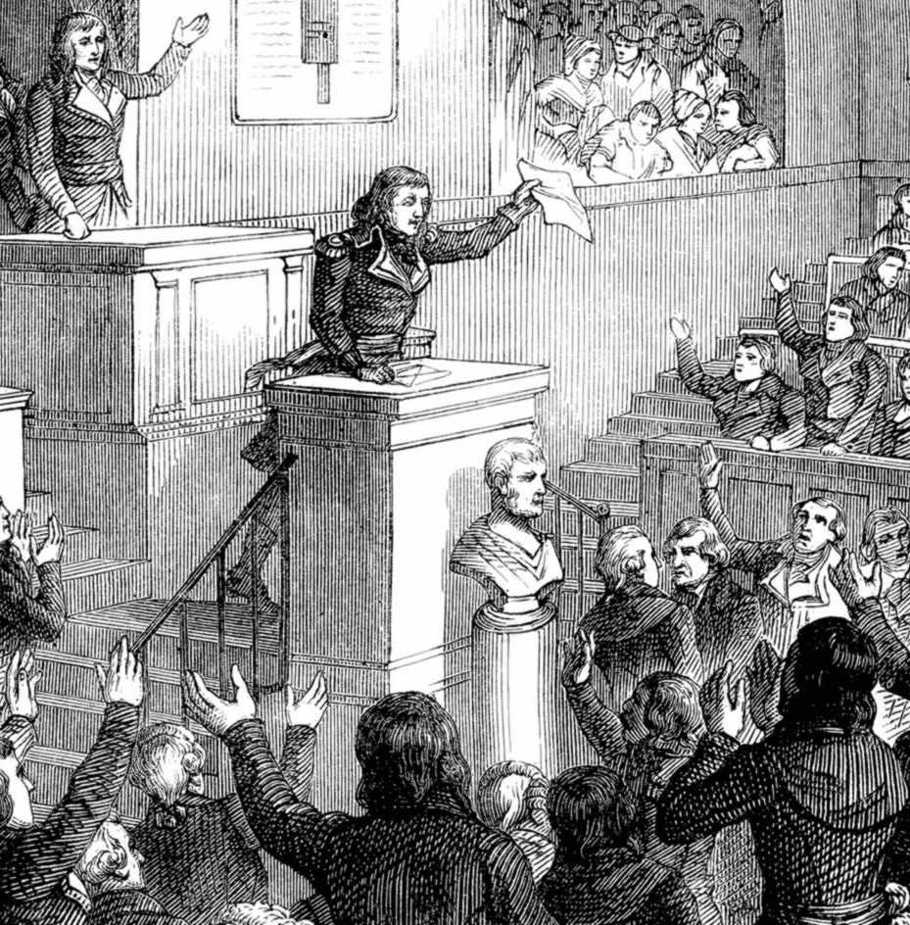
+ CIUDADANÍA EN LA MODERNIDAD: LOS DERECHOS SOCIALES/EL ESTADO-NACIÓN
DEL HOMBRE Y DEL CIUDADANO
Tras la Revolución Francesa, la Asamblea Nacional de Francia reconoció y declaró en 1879 la Declaración de los Derechos del Hombre y del Ciudadano, que inspirará, junto con la Constitución de los EE. UU., a todos los movimientos independentistas de América Latina y del mundo.
Inspirada en la democracia griega, la Declaración de Derechos supuso el paso de súbditos (monarquías) a ciudadanos (repúblicas). (Crédito: definicionabc.com)

Slide 33
+ CIUDADANÍA EN LA MODERNIDAD: LOS DERECHOS SOCIALES/EL ESTADO-NACIÓN
DECLARACIÓN DE LOS DERECHOS DEL HOMBRE Y DEL CIUDADANO
Art. 1°:
Los hombres nacen y permanecen libres e iguales en derechos. Las distinciones sociales solo pueden fundarse en la utilidad común.
Art. 2°:
La finalidad de cualquier asociación política es la protección de los derechos naturales e imprescriptibles del hombre. Tales derechos son la libertad, la propiedad, la seguridad y la resistencia a la opresión.
Art. 3°:
El principio de toda soberanía reside esencialmente en la Nación. Ningún cuerpo ni ningún individuo pueden ejercer autoridad alguna que no emane expresamente de ella.
Notes:
Asamblea Nacional de Francia. Declaración de los Derechos del Hombre y del Ciudadano de 1789. En: https://bit.ly/3w1Wr04.

Slide 34
+ CIUDADANÍA EN LA MODERNIDAD: LOS DERECHOS SOCIALES/EL ESTADO-NACIÓN
DECLARACIÓN DE LOS DERECHOS DEL HOMBRE Y DEL CIUDADANO
Art. 4°:
La libertad consiste en poder hacer todo lo que no perjudique a los demás. (…) tan solo tiene como límites los que garantizan a los demás miembros de la sociedad el goce de estos mismos derechos.
Art. 5°:
La Ley solo tiene derecho a prohibir los actos perjudiciales para la sociedad. Nada que no esté prohibido por la Ley puede ser impedido, y nadie puede ser obligado a hacer algo que esta no ordene.
Art. 6°:
La Ley es la expresión de la voluntad general. Todos los ciudadanos tienen derecho a contribuir a su elaboración, personalmente o a través de sus representantes (…).
Notes:
Asamblea Nacional de Francia. Declaración de los Derechos del Hombre y del Ciudadano de 1789. En: https://bit.ly/3w1Wr04.

Slide 35
+ CIUDADANÍA EN LA MODERNIDAD: LOS DERECHOS SOCIALES/EL ESTADO-NACIÓN
DECLARACIÓN DE LOS DERECHOS DEL HOMBRE Y DEL CIUDADANO
Art. 7°:
Ningún hombre puede ser acusado, arrestado o detenido, salvo en los casos determinados por la Ley y en la forma determinada por ella. (…).
Art. 8°:
La Ley solo debe establecer penas estricta y evidentemente necesarias, y tan solo se puede ser castigado en virtud de una Ley establecida y promulgada con anterioridad al delito, y aplicada legalmente.
Art. 9°:
Puesto que cualquier hombre se considera inocente hasta no ser declarado culpable, si se juzga indispensable detenerlo, cualquier rigor que no sea necesario para apoderarse de su persona debe ser severamente reprimido por Ley.
Notes:
Asamblea Nacional de Francia. Declaración de los Derechos del Hombre y del Ciudadano de 1789. En: https://bit.ly/3w1Wr04.

Slide 36
+ CIUDADANÍA EN LA MODERNIDAD: LOS DERECHOS SOCIALES/EL ESTADO-NACIÓN
DECLARACIÓN DE LOS DERECHOS DEL HOMBRE Y DEL CIUDADANO
Art. 10°:
Nadie debe ser incomodado por sus opiniones, inclusive religiosas, siempre y cuando su manifestación no perturbe el orden público establecido por la Ley.
Art. 11°:
La libre comunicación de pensamientos y opiniones es uno de los derechos más valiosos del hombre; por consiguiente, cualquier ciudadano puede hablar, escribir e imprimir libremente (…).
Art. 12°:
La garantía de los derechos del hombre y del ciudadano necesita de una fuerza pública; por ello, esta fuerza es instituida en beneficio de todos y no para el provecho particular de aquellos a quienes se encomienda.
Notes:
Asamblea Nacional de Francia. Declaración de los Derechos del Hombre y del Ciudadano de 1789. En: https://bit.ly/3w1Wr04.

Slide 37
+ CIUDADANÍA EN LA MODERNIDAD: LOS DERECHOS SOCIALES/EL ESTADO-NACIÓN
DECLARACIÓN DE LOS DERECHOS DEL HOMBRE Y DEL CIUDADANO
Art. 13°:
Para el mantenimiento de la fuerza pública y para los gastos de administración, resulta indispensable una contribución común, la cual debe repartirse equitativamente entre los ciudadanos (…).
Art. 14°:
Todos los ciudadanos tienen el derecho de comprobar, por sí mismos o a través de sus representantes, la necesidad de la contribución pública, de aceptarla libremente, de vigilar su empleo (…).
Art. 15°:
La sociedad tiene derecho a pedir cuentas de su gestión a cualquier agente público.
Notes:
Asamblea Nacional de Francia. Declaración de los Derechos del Hombre y del Ciudadano de 1789. En: https://bit.ly/3w1Wr04.

Slide 38
+ CIUDADANÍA EN LA MODERNIDAD: LOS DERECHOS SOCIALES/EL ESTADO-NACIÓN
DECLARACIÓN DE LOS DERECHOS DEL HOMBRE Y DEL CIUDADANO
Art. 16°:
Una sociedad en la que no esté establecida la garantía de los Derechos, ni determinada la separación de los poderes, carece de constitución.
Art. 17°:
Por ser la propiedad un derecho inviolable y sagrado, nadie puede ser privado de ella, salvo cuando la necesidad pública, legalmente comprobada, lo exija de modo evidente (…).
Notes:
Asamblea Nacional de Francia. Declaración de los Derechos del Hombre y del Ciudadano de 1789. En: https://bit.ly/3w1Wr04.

Slide 39
+ CIUDADANÍA EN LA MODERNIDAD: LOS DERECHOS SOCIALES/EL ESTADO-NACIÓN
¿DERECHOS PARA TODOS?
Los nuevos derechos sociales de esta declaración eran exclusivos para los hombres, dejando de lado a las mujeres y a los esclavos, grupos que tendrán que ganarse la ciudadanía más adelante.
Los mismos vacíos ciudadanos se pueden observar en la versión original de la Constitución de los EE. UU. (1787).

Slide 40
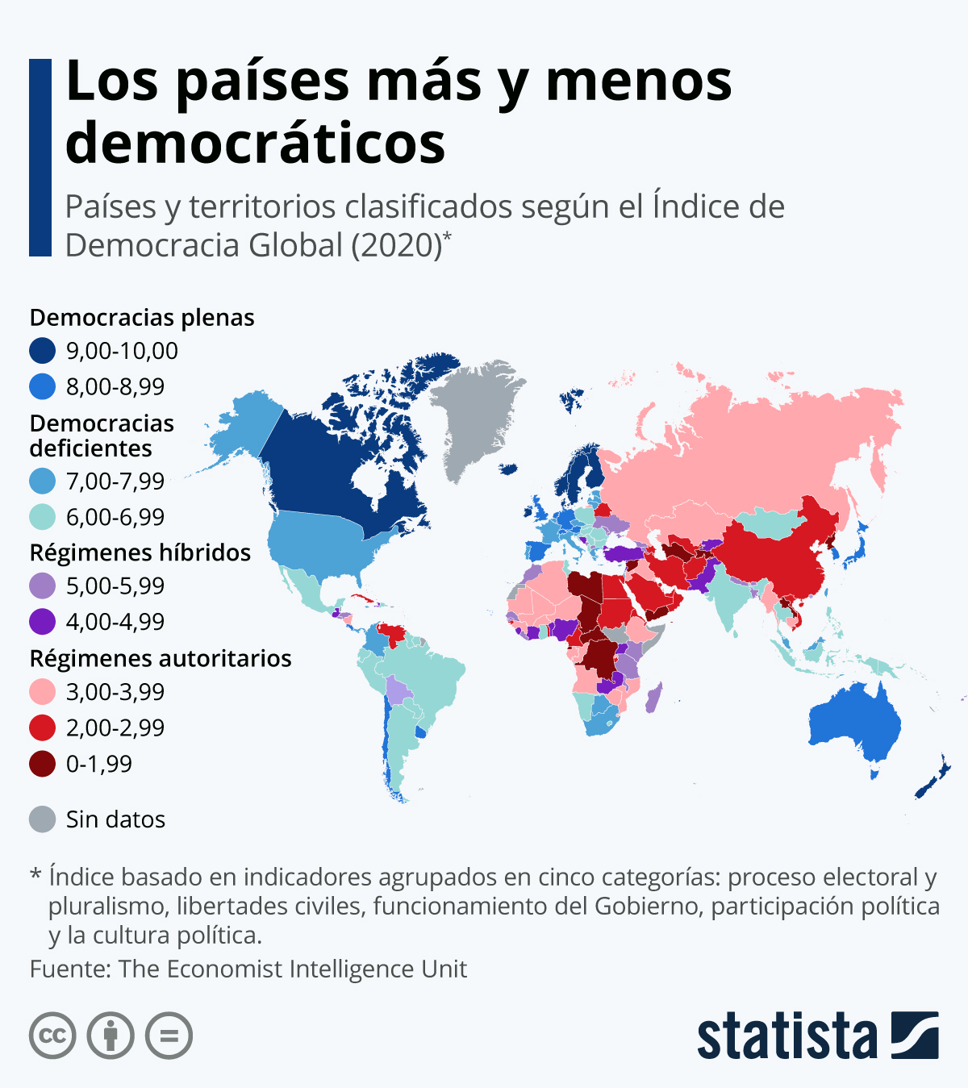
+ CIUDADANÍA EN LA MODERNIDAD: LOS DERECHOS SOCIALES/EL ESTADO-NACIÓN
¿Y EL ESTADO/NACIÓN?
La modernidad ha ido destruyendo a las monarquías para dar paso actualmente a diversas formas de democracia:
Repúblicas federales (Estados Unidos, México, Brasil, Argentina).
Repúblicas presidencialistas (Francia, Perú, Chile).
Repúblicas parlamentarias (Alemania, Grecia, Italia, Israel, Rusia).
Monarquías parlamentarias (España, Reino Unido, Japón).
La democracia pierde terreno ante el autoritarismo en África y Asia.
(Crédito: Democracia Global)

Slide 41

+ CIUDADANÍA EN LA MODERNIDAD: LOS DERECHOS SOCIALES/EL ESTADO-NACIÓN
(Crédito: Democracy Index 2020)
Democracias plenas: Reino Unido, Japón, España, Alemania, los países nórdicos, Taiwán y Corea del Sur, entre otros países.

Slide 42
CIUDADANÍA EN EL SIGLO XX: LOS DERECHOS HUMANOS/ LA GLOBALIZACIÓN

Slide 43
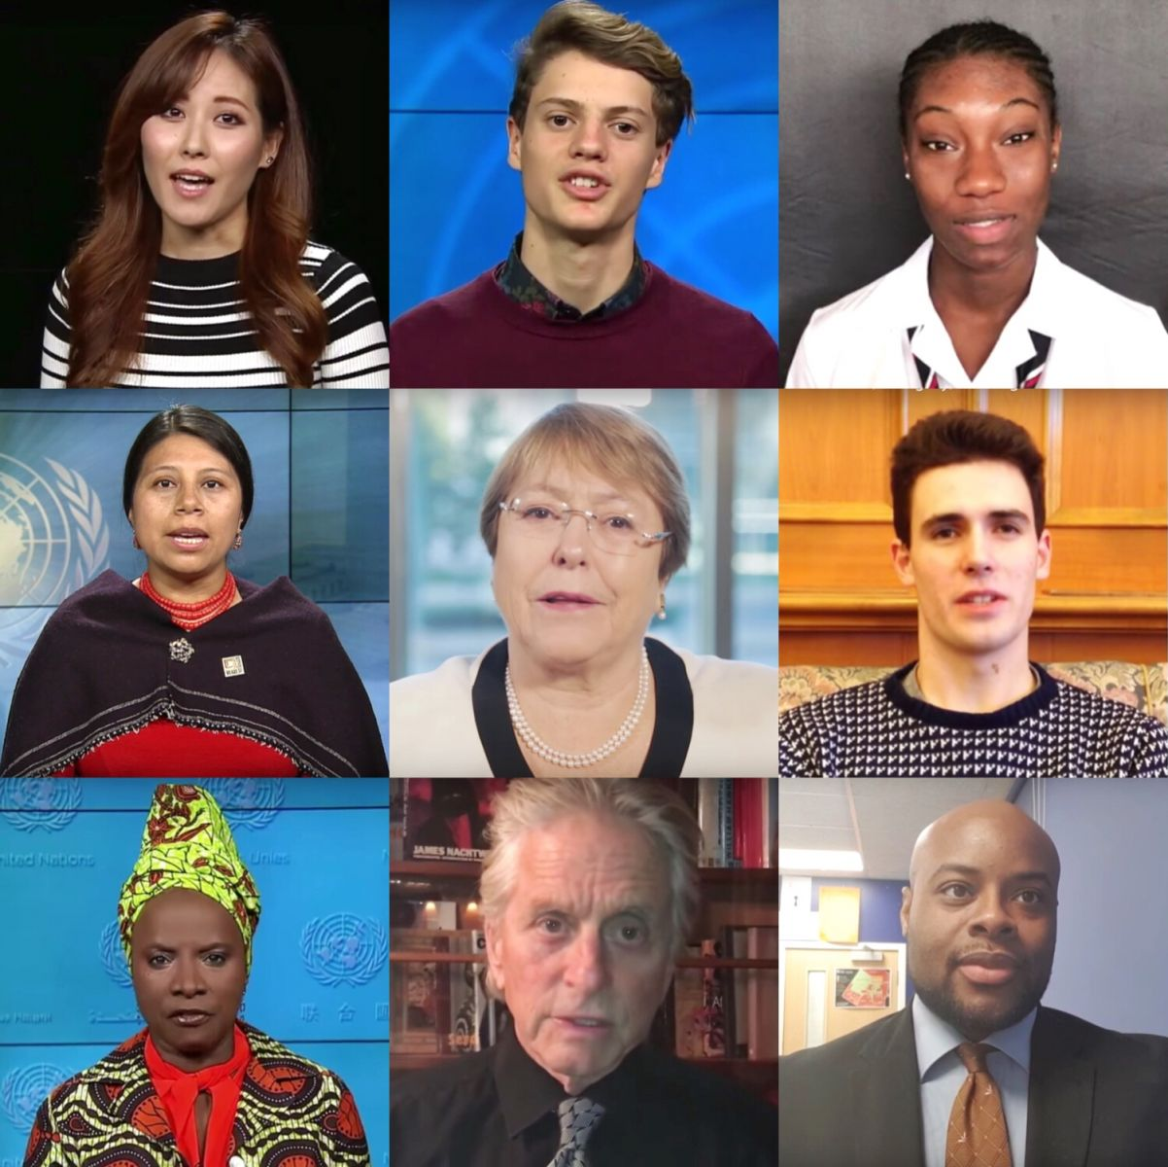
+ CIUDADANÍA EN EL SIGLO XX: LOS DERECHOS HUMANOS/LA GLOBALIZACIÓN
DERECHOS HUMANOS
Tras las dos Guerras Mundiales del siglo XX, la Asamblea General de las Naciones Unidas en París promulgó, el 10 de diciembre de 1948, la Declaración Universal de los Derechos Humanos, que debe protegerse en el mundo entero y que ha sido traducida a más de 500 idiomas.
La globalización no solo tiene consecuencias económicas y sanitarias, sino también beneficios políticos como los derechos humanos. (Crédito: ONU)

Slide 44
+ CIUDADANÍA EN EL SIGLO XX: LOS DERECHOS HUMANOS/LA GLOBALIZACIÓN
DECLARACIÓN UNIVERSAL DE LOS DERECHOS HUMANOS
Art. 1°:
Todos los seres humanos nacen libres e iguales en dignidad y derechos y, dotados como están de razón y conciencia, deben comportarse fraternalmente los unos con los otros.
Art. 2°:
Toda persona tiene todos los derechos y libertades proclamados en esta Declaración, sin distinción alguna de raza, color, sexo, idioma, religión, opinión política o de cualquier otra índole, (…).
Art. 3°:
Todo individuo tiene derecho a la vida, a la libertad y a la seguridad de su persona.
Notes:
ONU. Declaración Universal de los Derechos Humanos. En: https://bit.ly/3x1O5pe.

Slide 45
+ CIUDADANÍA EN EL SIGLO XX: LOS DERECHOS HUMANOS/LA GLOBALIZACIÓN
DECLARACIÓN UNIVERSAL DE LOS DERECHOS HUMANOS
Art. 4°:
Nadie estará sometido a esclavitud ni a servidumbre, la esclavitud y la trata de esclavos están prohibidas en todas sus formas.
Art. 5°:
Nadie será sometido a torturas ni a penas o tratos crueles, inhumanos o degradantes.
Art. 6°:
Todo ser humano tiene derecho, en todas partes, al reconocimiento de su personalidad jurídica.
Notes:
ONU. Declaración Universal de los Derechos Humanos. En: https://bit.ly/3x1O5pe.

Slide 46
+ CIUDADANÍA EN EL SIGLO XX: LOS DERECHOS HUMANOS/LA GLOBALIZACIÓN
DECLARACIÓN UNIVERSAL DE LOS DERECHOS HUMANOS
Art. 7°:
Todos son iguales ante la ley y tienen, sin distinción, derecho a igual protección de la ley. Todos tienen derecho a igual protección contra toda discriminación que infrinja esta Declaración (…).
Art. 8°:
Toda persona tiene derecho a un recurso efectivo ante los tribunales nacionales competentes, que la ampare contra actos que violen sus derechos fundamentales reconocidos por la constitución o por la ley.
Art. 9°:
Nadie podrá ser arbitrariamente detenido, preso ni desterrado.
Notes:
ONU. Declaración Universal de los Derechos Humanos. En: https://bit.ly/3x1O5pe.

Slide 47
+ CIUDADANÍA EN EL SIGLO XX: LOS DERECHOS HUMANOS/LA GLOBALIZACIÓN
DECLARACIÓN UNIVERSAL DE LOS DERECHOS HUMANOS
Art. 10°:
Toda persona tiene derecho, en condiciones de plena igualdad, a ser oída públicamente y con justicia por un tribunal independiente e imparcial, para la determinación de sus derechos y obligaciones (…).
Art. 11°:
1) Toda persona acusada de delito tiene derecho a que se presuma su inocencia (…). 2) Nadie será condenado por actos u omisiones que en el momento de cometerse no fueron delictivos.
Art. 12°:
Nadie será objeto de injerencias arbitrarias en su vida privada, su familia, su domicilio o su correspondencia, ni de ataques a su honra o a su reputación. Toda persona tiene derecho a la protección de la ley (…).
Notes:
ONU. Declaración Universal de los Derechos Humanos. En: https://bit.ly/3x1O5pe.

Slide 48
+ CIUDADANÍA EN EL SIGLO XX: LOS DERECHOS HUMANOS/LA GLOBALIZACIÓN
DECLARACIÓN UNIVERSAL DE LOS DERECHOS HUMANOS
Art. 13°:
1) Toda persona tiene derecho a circular libremente y a elegir su residencia en el territorio de un Estado. 2) Toda persona tiene derecho a salir de cualquier país, incluso del propio, y a regresar a su país.
Art. 14°:
1) En caso de persecución, toda persona tiene derecho a buscar asilo (…) en cualquier país. 2) Este derecho no podrá ser invocado contra una acción judicial realmente originada por delitos comunes (...).
Art. 15°:
1) Toda persona tiene derecho a una nacionalidad. 2) A nadie se privará arbitrariamente de su nacionalidad ni del derecho a cambiar de nacionalidad.
Notes:
ONU. Declaración Universal de los Derechos Humanos. En: https://bit.ly/3x1O5pe.

Slide 49
+ CIUDADANÍA EN EL SIGLO XX: LOS DERECHOS HUMANOS/LA GLOBALIZACIÓN
DECLARACIÓN UNIVERSAL DE LOS DERECHOS HUMANOS
Art. 16°:
1) Los hombres y las mujeres, a partir de la edad núbil, tienen derecho, sin restricción alguna por motivos de raza, nacionalidad o religión, a casarse y fundar una familia (…).
Art. 17°:
1) Toda persona tiene derecho a la propiedad, individual y colectivamente. 2) Nadie será privado arbitrariamente de su propiedad.
Art. 18°:
Toda persona tiene derecho a la libertad de pensamiento, de conciencia y de religión; este derecho incluye la libertad de cambiar de religión o de creencia, así como la libertad de manifestar su religión o su creencia (…).
Notes:
ONU. Declaración Universal de los Derechos Humanos. En: https://bit.ly/3x1O5pe.

Slide 50
+ CIUDADANÍA EN EL SIGLO XX: LOS DERECHOS HUMANOS/LA GLOBALIZACIÓN
DECLARACIÓN UNIVERSAL DE LOS DERECHOS HUMANOS
Art. 19°:
Todo individuo tiene derecho a la libertad de opinión y de expresión; este derecho incluye el de no ser molestado a causa de sus opiniones, el de investigar y recibir informaciones y opiniones (...).
Art. 20°:
1) Toda persona tiene derecho a la libertad de reunión y de asociación pacíficas. 2) Nadie podrá ser obligado a pertenecer a una asociación.
Art. 21°:
1) Toda persona tiene derecho a participar en el gobierno de su país, directamente o por medio de representantes libremente escogidos. 2) Toda persona tiene el derecho de acceso (…) a las funciones públicas de su país.
Notes:
ONU. Declaración Universal de los Derechos Humanos. En: https://bit.ly/3x1O5pe.

Slide 51

+ CIUDADANÍA EN EL SIGLO XX: LOS DERECHOS HUMANOS/LA GLOBALIZACIÓN
LA GLOBALIZACIÓN
“La globalización es una fusión de procesos transnacionales y estructuras domésticas que permiten que la economía, la política, la cultura y la ideología de un país penetre en otro”.
Gracias a la globalización, McDonald’s está presente en casi todo el mundo. (Crédito: El Independiente)
Notes:
Mittelman, James H. Globalización, reflexiones críticas. Boulder, 1996.

Slide 52

+ CIUDADANÍA EN EL SIGLO XX: LOS DERECHOS HUMANOS/LA GLOBALIZACIÓN
CARACTERÍSTICAS
Las principales características de la globalización son:
Es irreversible, inevitable.
Se privatizan sectores completos de la economía: correos, seguros, educación, finanzas, banca, etc.
En la globalización, se privatizan sectores completos de la economía.
(Crédito: queeslaglobalización.com)
Notes:
Romero-Pérez, Jorge. Derecho y globalización. San José, 2002.

Slide 53
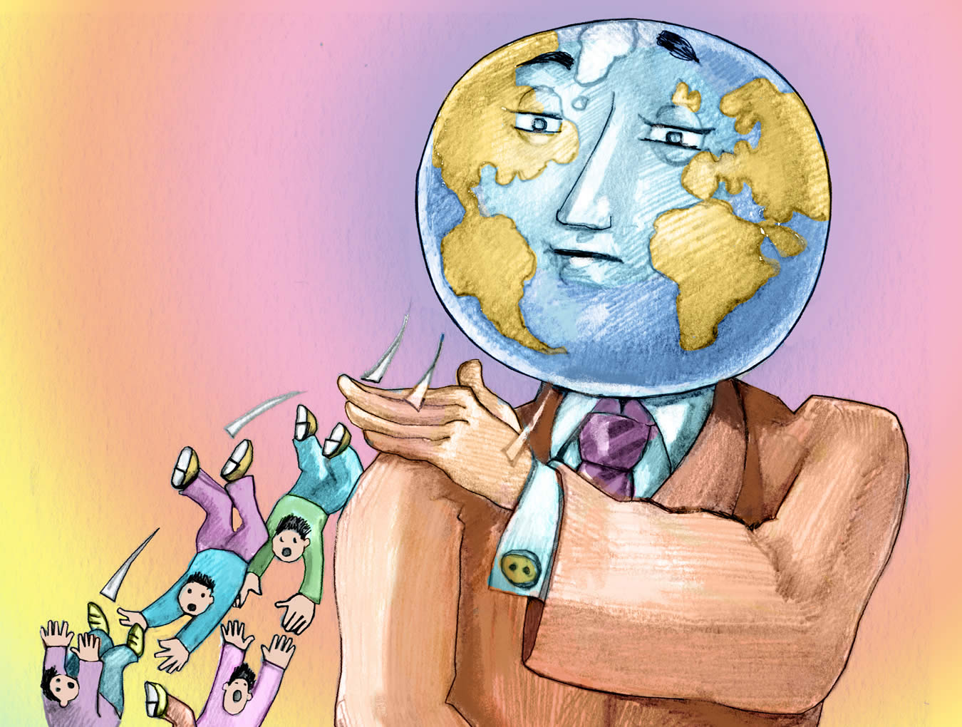
+ CIUDADANÍA EN EL SIGLO XX: LOS DERECHOS HUMANOS/LA GLOBALIZACIÓN
CARACTERÍSTICAS
Competencia, individualismo, utilitarismo, eficientismo y pragmatismo son la guía de acción humana.
Los mercados y el sistema económico son liberados (desregulados).
En la globalización, los mercados deben ser liberados. (Crédito: significado.com)
Notes:
Romero-Pérez, Jorge. Derecho y globalización. San José, 2002.

Slide 54

+ CIUDADANÍA EN EL SIGLO XX: LOS DERECHOS HUMANOS/LA GLOBALIZACIÓN
CARACTERÍSTICAS
La revolución científica y tecnológica moderna, opera en la informática y en las comunicaciones, de modo relevante y creativo.
La globalización tecnológica tiene un gran desafío en la pandemia de Covid-19. (Crédito: economipedia.com)
Notes:
Romero-Pérez, Jorge. Derecho y globalización. San José, 2002.

Slide 55
+ CIUDADANÍA EN EL SIGLO XX: LOS DERECHOS HUMANOS/LA GLOBALIZACIÓN
LA GLOBALIZACIÓN: SUBORDINACIÓN
“A partir del proceso de globalización se desarrollan relaciones, procesos y estructuras de apropiación económica en el ámbito planetario, atravesando territorios y fronteras, naciones y nacionalidades, que hacen subordinar el Estado-­Nación a nuevos poderes económicos”.
Notes:
Dierckxsens, Wim. Los Límites de un capitalismo sin ciudadanía. Montes de Oca, Costa Rica, 1998.

Slide 56

+ CIUDADANÍA EN EL SIGLO XX: LOS DERECHOS HUMANOS/LA GLOBALIZACIÓN
¿Y LOS DERECHOS HUMANOS?
Un ejemplo de ello es la industria textil descontrolada de Bangladesh, que afecta los derechos humanos de la población a gran escala, mientras que se señala que grandes transnacionales como H&M o Zara ganan millones de dólares con ese sufrimiento.
¿Ganancias a costa de vulnerar derechos humanos? (Crédito: Biobuu Blog)

Slide 57

+ CIUDADANÍA EN EL SIGLO XX: LOS DERECHOS HUMANOS/LA GLOBALIZACIÓN
CIUDADANÍA GLOBAL
Ante estos atropellos contra los derechos humanos y contra la ecología de diversos países, incluyendo Perú, organizaciones como Human Rights Watch, Bela o Save the Children, entre otras, promueven la concientización sobre estos problemas a nivel mundial, creando una conciencia ciudadana global.
Niños contaminándose en una fábrica textil de Bangladesh (Crédito: Trusted Clothes)

Slide 58
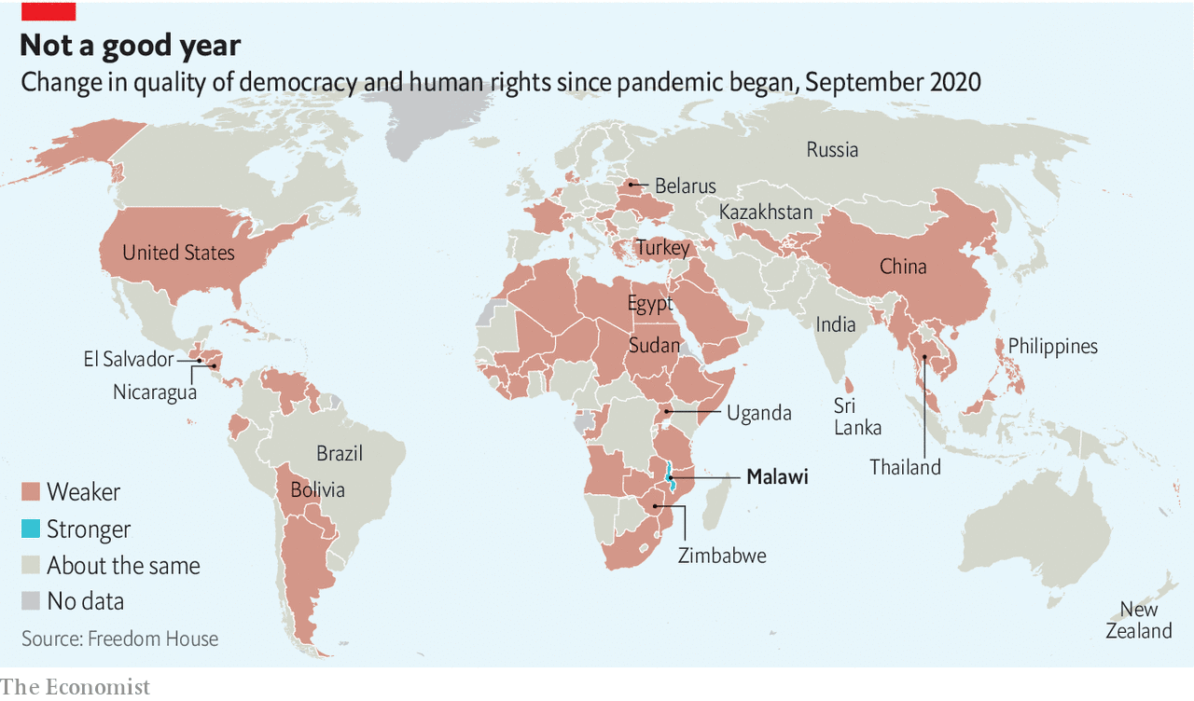
+ CIUDADANÍA EN EL SIGLO XX: LOS DERECHOS HUMANOS/LA GLOBALIZACIÓN
Cambios en la calidad de democracia y derechos humanos desde que comenzó la pandemia hasta setiembre del 2020.
(Crédito: Freedom House)

Slide 59
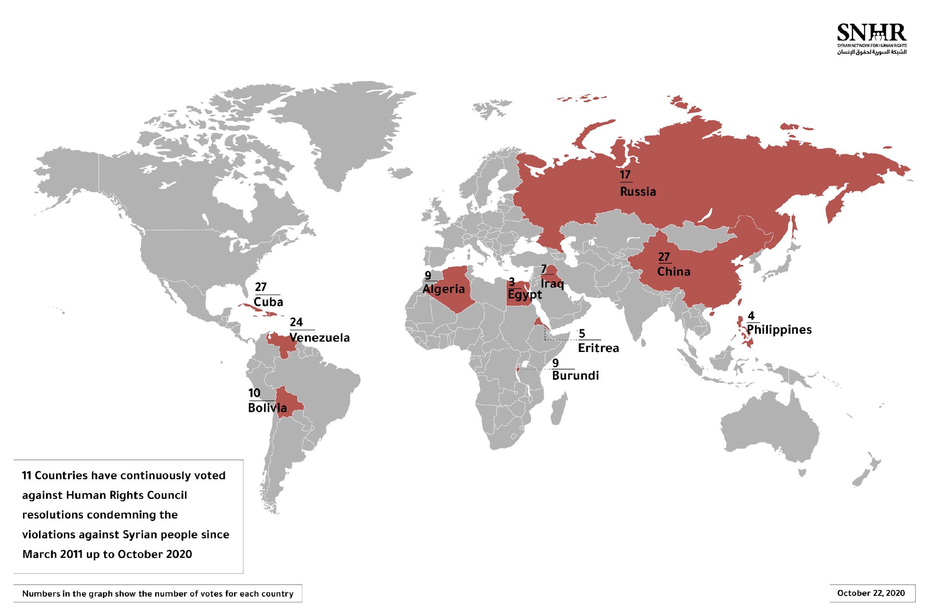
+ CIUDADANÍA EN EL SIGLO XX: LOS DERECHOS HUMANOS/LA GLOBALIZACIÓN
Países que votan contra las resoluciones del Consejo de Derechos Humanos de la ONU, que condenan las violaciones contra el pueblo sirio desde marzo 2011 hasta octubre 2020.
(Crédito: Syrian Network for Human Rights/SNHR)

Slide 60
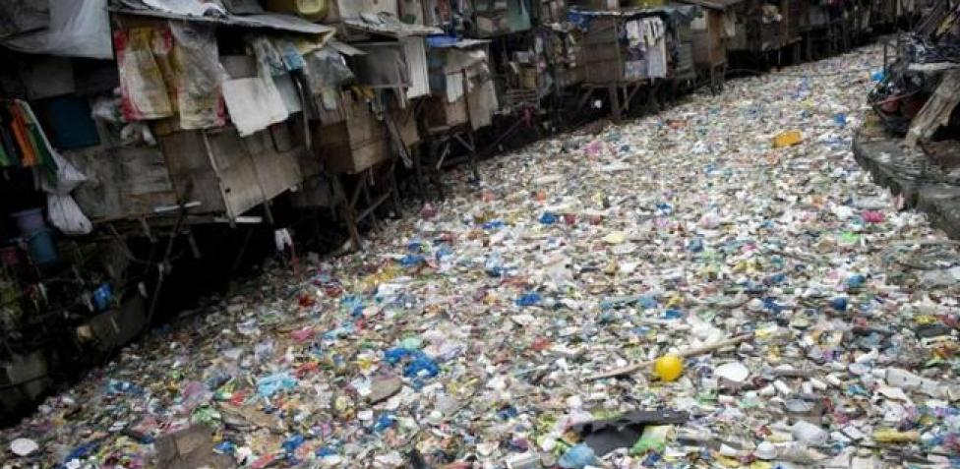

VIDEO
EL RÍO MÁS CONTAMINADO DEL MUNDO | DW DOCUMENTAL
https://www.youtube.com/watch?v=0Rqe38cxZBo
Notes:
En este video podrás entender que la globalización no solo tiene aspectos positivos, sino también grandes tragedias ecológicas y de derechos humanos.

Slide 61
CIUDADANÍA EN EL SIGLO XXI: CIUDADANÍA DIGITAL

Slide 62
+ CIUDADANÍA EN EL SIGLO XXI: CIUDADANÍA DIGITAL
¿QUÉ ENTENDEMOS POR CIUDADANÍA DIGITAL?
“Es el conjunto de conocimientos, habilidades y actitudes fundamentales para que niños, jóvenes y adultos se desenvuelvan en una sociedad democrática a través del uso de las Tecnologías de Información y Comunicación, de manera responsable, informada, segura, ética, libre y participativa, ejerciendo y reconociendo sus derechos digitales y comprendiendo el impacto de estas en su vida personal y su entorno”.
Notes:
Peña, Patricia. Orientaciones de ciudadanía digital para la formación ciudadana. Santiago de Chile, 2018.

Slide 63

+ CIUDADANÍA EN EL SIGLO XXI: CIUDADANÍA DIGITAL
DIMENSIONES
Existen cinco dimensiones:
01
Sociedad de la información/del conocimiento.
02
Ecosistema digital: tecnologías de información y comunicación y otras tecnologías.
03
Competencias digitales.
04
Valores y ética, derechos humanos y derechos ciudadanos.
05
Impacto TIC en la sociedad: desarrollo social, educación, cultura, economía, trabajo, sector público y empresas.
Pertenecer a un ecosistema digital es estar consciente de su permanente cambio. (Crédito: Internet)
Notes:
Peña, Patricia. Orientaciones de ciudadanía digital para la formación ciudadana. Santiago de Chile, 2018.

Slide 64










+ CIUDADANÍA EN EL SIGLO XXI: CIUDADANÍA DIGITAL
9 ELEMENTOS DE LA CIUDADANÍA DIGITAL
Mientras más elementos manejemos seremos mejores ciudadanos digitales.
Acceso Digital
Completa participación electrónica en la sociedad
Comercio Digital
Compra y venta de los productos a través de medios electrónicos
Comunicación Digital
Compra y venta de los productos a través de medios electrónicos
Alfabetización Digital
Proceso de enseñanza y aprendizaje acerca de la tecnología y su uso
Etiqueta Digital
Estándares electrónicos de conducta o procedimiento
Leyes Digitales
Responsabilidad electronica ante hechos y acciones
Responsabilidad y Derechos Digital
Libertad extendida a todos en el mundo digital
Salud y Bienestar Digital
Bienestar físico y psicológico en el mundo tecnológico digital
Seguridad Digital
Precauciones electrónicas para garantizar la seguridad
(Crédito: Quizizz)

Slide 65

VIDEO
LA CIUDADANÍA DIGITAL: RIESGOS Y OPORTUNIDADES
https://www.youtube.com/watch?v=7L2xdReZysQ
Notes:
En este video podrás analizar qué tan comprometido estás con tu ciudadanía digital. ¿La ejerces correctamente? ¿En qué puedes mejorar? ¿Puedes ayudar a otros a tener conciencia de la ciudadanía digital?

Slide 66

CONCLUSIONES

Slide 67


+ CONCLUSIONES
La palabra ciudadanía procede de la palabra latina civitas, que significa “ciudad”. Ciudadanía describe la cualidad del origen. La ciudadanía es la relación entre la pertenencia de una persona a una comunidad política y los derechos y obligaciones de los que ella disfruta en esa comunidad.
El concepto de ciudadanía nació hace 2.500 años en la Grecia Clásica con dos modelos: el ateniense y el espartano. Tanto en el modelo ateniense como en el espartano, no todos podían ser ciudadanos, como los extranjeros, las mujeres y los esclavos.
De otro lado, en Roma todos podían acceder a la ciudadanía sin importar origen o raza. Incluso los esclavos si lograban su libertad o la compraban.
Ciudadanía en la modernidad: las revoluciones francesa y americana producen la caída de las monarquías y el auge de la democracia. Asimismo, la institución de un nuevo hombre: libre con derechos y ciudadanía.

Slide 68
+ CONCLUSIONES
Ciudadanía en el siglo XX: los derechos humanos de la ONU vuelven a todos los seres humanos en iguales a nivel planetario en pleno repunte de la globalización, que nos ofrece una gran integración de los mercados, pero que desvaloriza también algunos derechos humanos recién ganados.
Ciudadanía en el siglo XXI: la ciudadanía digital exige que el uso de las Tecnologías de Información y Comunicación sea de manera responsable, informada, segura, ética, libre y participativa, ejerciendo y reconociendo derechos digitales y comprendiendo el impacto de estas en la vida personal y en el entorno.

Slide 69

BIBLIOGRAFÍA

Slide 70


+ BIBLIOGRAFÍA
Veschi, Benjamín. Etimología de ciudadanía, ciudadano y civil. En: https://bit.ly/34O5DsW, 2020.
Costa, Pietro. “Ciudadanía y patrones de pertenencia a la comunidad política”. En: Nacionalidad y ciudadanía. Madrid, 2008.
Horrach, Juan Antonio. “Sobre el concepto de ciudadanía: historia y modelos”. En: Revista Factotum. Palma de Mallorca, 2009.
Gallego, Julián. “La formación de la pólis en la Grecia Antigua: Autonomía del campesinado, subordinación de las aldeas”. En: Trabajos y Comunicaciones, N° 38. La Plata, 2012.
Gaarder, Jostein. El mundo de Sofía. Oslo, 1991.

Slide 71
+ BIBLIOGRAFÍA
Guariglia, Osvaldo. “Democracia: origen, concepto y evolución según Aristóteles”. En: DOXA, Cuadernos de Filosofía de Derecho, N° 33. Alicante, 2010.
Aristóteles. Política. Madrid, 2000.
Lázaro Guillamón, Carmen. "La noción de ciudadanía romana como herramienta para la reflexión en la construcción de Europa". En: Vergentis, N° 8. Murcia, 2019.
Daza, Humberto. “La sociedad moderna”. En: Revista Venezolana de Economía y Ciencias Sociales, vol. 16, N° 2. Caracas, 2010.
Markoff, John. "La problemática historia de la ciudadanía democrática". En: Historia Constitucional, N° 6. Oviedo, 2005.
Asamblea Nacional de Francia. Declaración de los Derechos del Hombre y del Ciudadano de 1789. En: https://bit.ly/3w1Wr04.

Slide 72
+ BIBLIOGRAFÍA
Organización de las Naciones Unidas. Declaración Universal de los Derechos Humanos. En: https://bit.ly/3x1O5pe.
Mittelman, James H. Globalización, reflexiones críticas. Boulder, 1996
Dierckxsens, Wim. Los Límites de un capitalismo sin ciudadanía. Montes de Oca, Costa Rica, 1998.
Romero-Pérez, Jorge. Derecho y globalización. San José, 2002.
Peña, Patricia. Orientaciones de ciudadanía digital para la formación ciudadana. Santiago de Chile, 2018.

Slide 73


